Slide 1


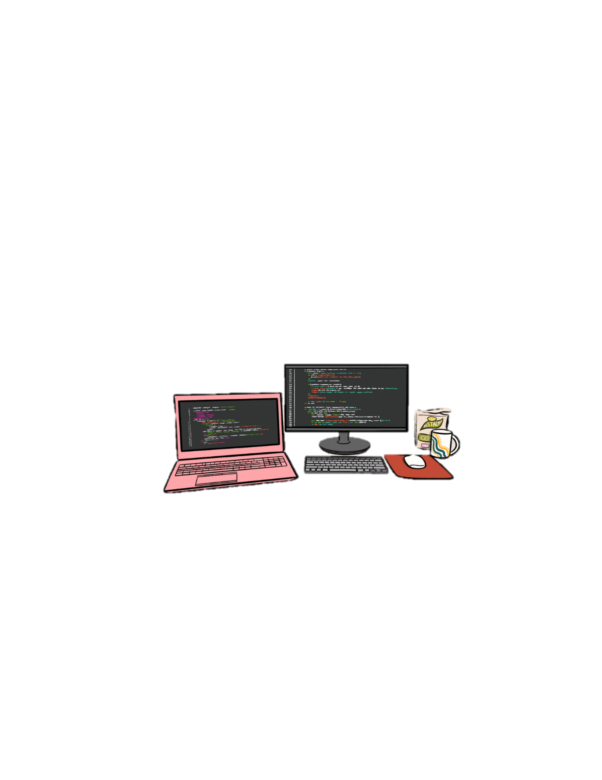
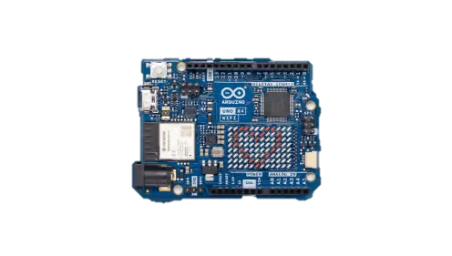

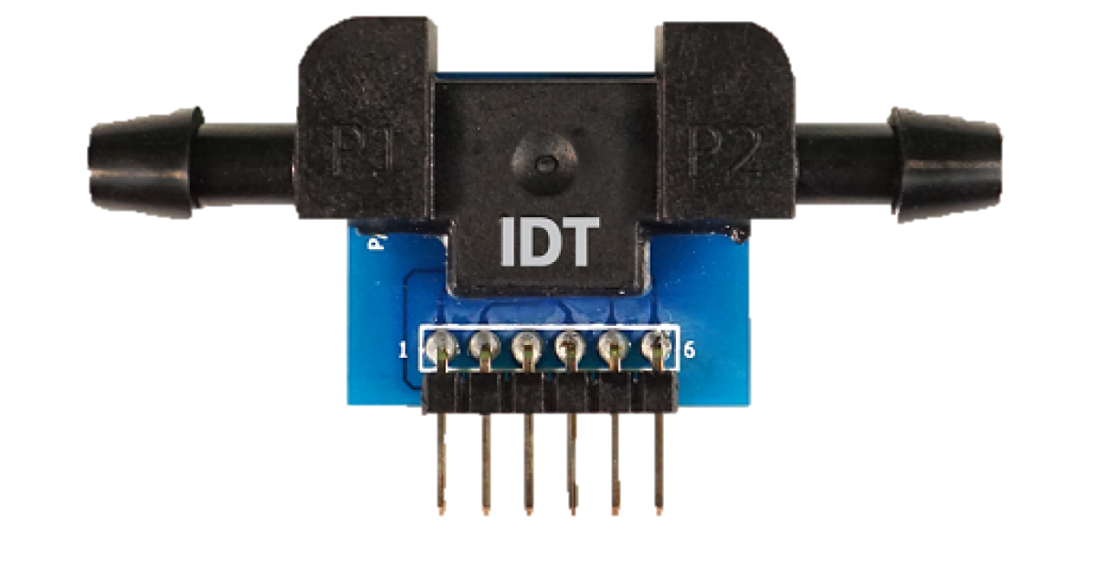
Flow Transducer Calibration project
Measurement for automation and industrial production, a.y. 2024-2025
Antonio Pedicini Miriam Paradiso Hamza Mekni Omid Moradiarshad
1

Slide 2
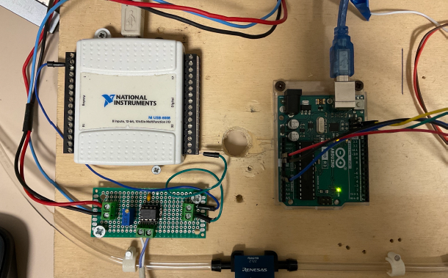
Agenda
Introduction: Project’s Goal
Automated Measuring System (AMS) Overview
LabVIEW main VI
DEMO
Results

Slide 3



Introduction
The project aims to develop a measurement system for characterising the Renesas FS-1012-1100-NG analog flow sensor. In this sense, an Automated Measurement System (AMS) was prepared, selecting both the hardware and software components necessary to fulfil each task required by the envisioned calibration procedure.
This signal has to be analysed and compared with the measurement produced by a pre-calibrated transducer of similar characteristics. For this aim, the Renesas FS-2012-1100-NG was chosen. The task involves several steps, all of which are handled using a unique software application developed within the LabVIEW development environment: the main VI.

Slide 4
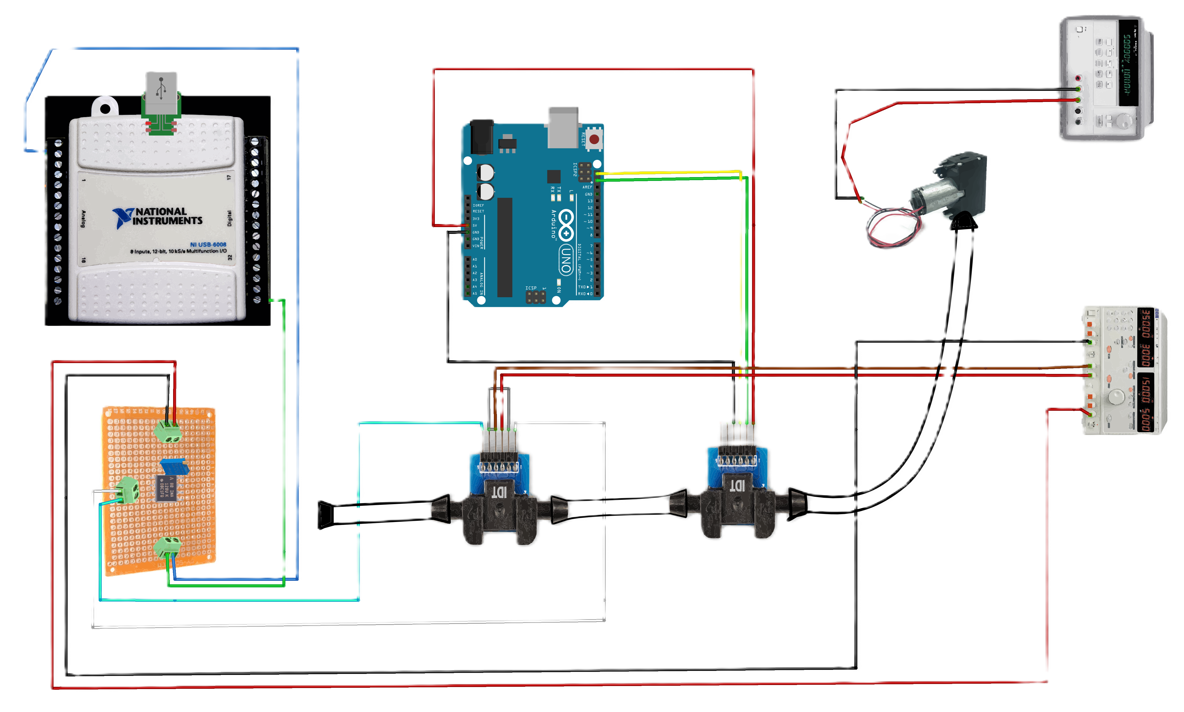
Automated Measuring System (AMS) Overview
4
Notes:
È stata scelata una topologia a stella per collegare le varie componenti . Questa topologia è una confiurazione di rete in cui tutti I dispositivi sono collegati a un nodo centrale un hub nel nostro caso . Rapido rilevamento dei Guasti e semplifica la manutenzione . Un guasto su una linea non compromette l’intera sistema

Slide 5
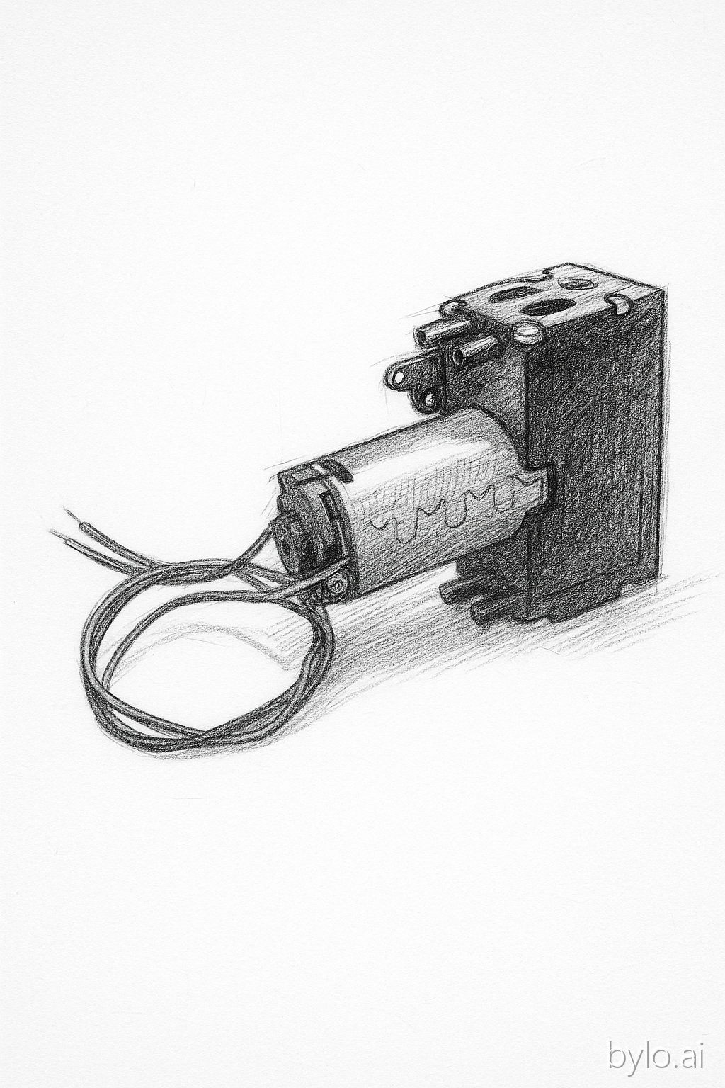
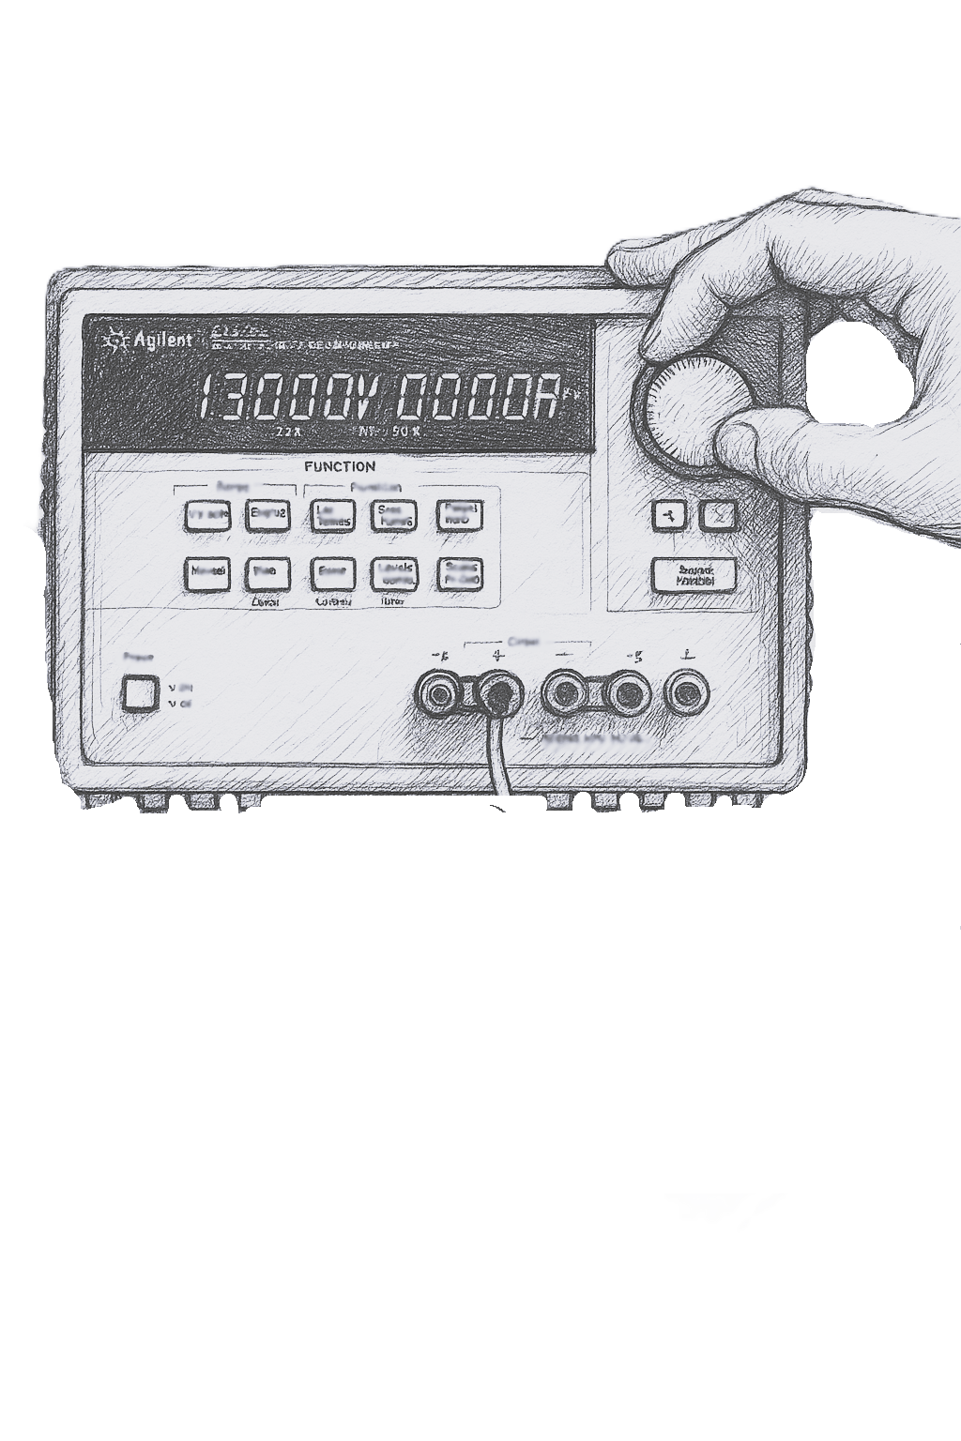
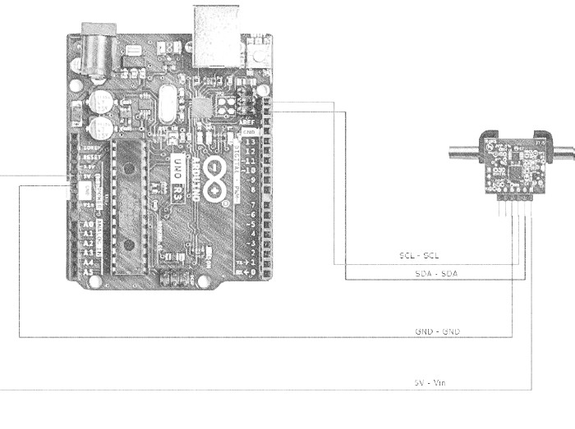
Hardware instrumentation used (I)
Ead neo pp2
Agilent, type e3634A (PSU)
Arduino uno r3
It produces the air flow that is measured by flow sensor depending on the input current given.
It powers the air pump by providing a costant voltage value and a variable current output.
It controls the data acquisition from the reference digital flow transducer
Notes:
Pompa a micro membrana a corrente continua funziona utilizzando una membrana flessibile che si muove con un movimento alternato per aspirare espellere l’aria
Non è necessario azionare l’alimentatore dalla parte anteriore del pannello come illustrato in quanto il software sviluppato per questo progetto consente di utilizzare lo strumento da remoto tramite interfaccia grafica . La comunicazione con lo strumento avviene grazie al cavo USB-GPIB (generak purpose interface bus…convertitore)… la porta GPIB ha 24 pin:
8 linee per la transmissione dei segnali in modalità parallela
5 per la gestione del bus
3 linee di handshake
8 linee di massa
Ogni strumento è identificato da un indirizzo e la velocità massimia di transimissione è 8 Megabytes al secondo
SENSORE DIGITALE 2012 la cui uscita viene campionata da arduino e trasferita al PC su cui viene eseguito ilsoftware
Arduino Uno R3 (è la terza versione ufficiale del modello Arduino Uno Include miglioramenti rispetto alle versioni precedenti R1 e R2) è una scheda di sviluppo open-source basata sul microcontrollore ATmega328P Il cuore della scheda, dove viene caricato il firmware (lo sketch). Il firmware viene scritto nell’IDE Arduino, usando un linguaggio simile al C++.
Essendo il sensore digitale di tipo I²C ("I-squared-C Inter-Integrated Circuit) è un protocollo di comunicazione digitale seriale a 2 fili. significa che la comunicazione avviene usando solo 2 cavi elettrici (fili). Questi due fili sono:
SDA Serial Data Trasporta i dati (lettura o scrittura)
SCL Serial Clock Fornisce il ritmo della comunicazione (clock)
5 V di arduino con Vin del sensore digitale
Gnd della scheda con pin gnd del sensore
(N.B. Molti altri protocolli richiedono più fili)
Arduino agisce come master (cioè comanda) e i sensori o dispositivi sono slave (cioè rispondono)
Ogni slave ha un indirizzo univoco
Si collega Arduino al PC con il cavo USB tipo A- tipo B, si crea una porta seriale virtuale (es. COM3 su Windows). gestita internamente dal chip ATmega16U2 e
questa porta viene usata per caricare lo sketch e per il monitor seriale.
Interfaccia USB-seriale – ATmega16U2 converte il segnale USB in seriale, per comunicare con il computer.
La comunicazione avviene via USB attraverso una porta seriale virtuale (UART).
Usando Serial.begin(), Serial.print(), Serial.read() ecc., si può inviare/ricevere dati tra Arduino e il computer.
Il sistema operativo (es. Windows) crea una porta seriale virtuale, come ad esempio COM3.
Questa porta serve per comunicare tra il computer e Arduino.
Anche se fisicamente il collegamento è via USB, a livello logico si comporta come una comunicazione seriale (UART).
Sulla scheda Arduino Uno, c'è un secondo microcontrollore chiamato ATmega16U2.
Questo chip converte il segnale USB in segnale seriale UART, permettendo ad Arduino (che usa UART) di comunicare con il computer (che usa USB).

Slide 6
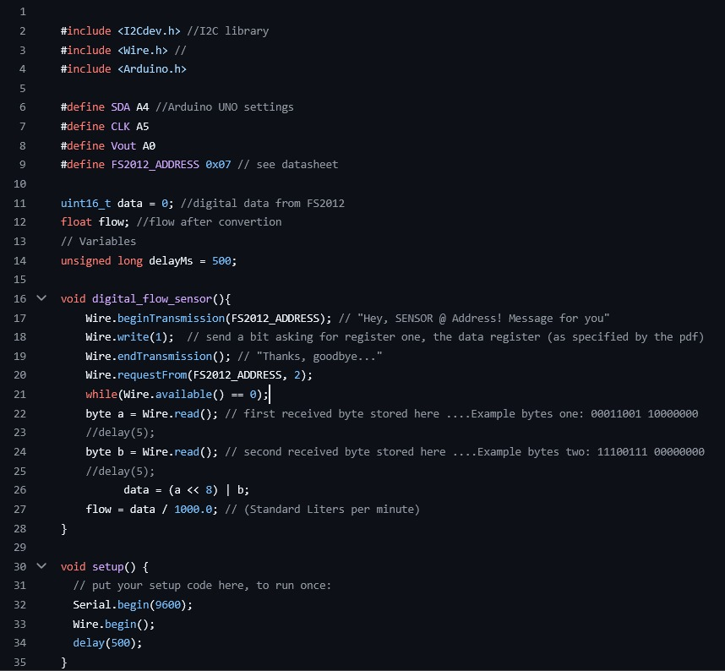
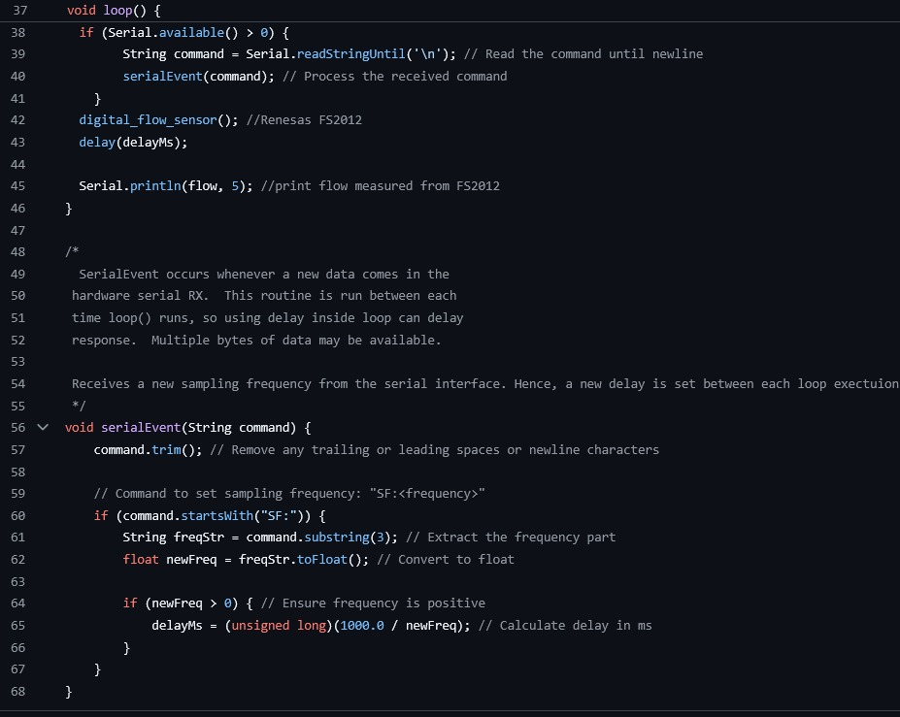
Notes:
Lo script arduino responsabile dell’acquisizione dei dati forniti dal sensore digitale dopo aver convertito l’uscita del trasduttore tramite la funzione specificata nel datasheet
Void loop permette di moficare la frequezna dicampionamnto quanto spesso il sensorre viene letto tramite comando seriale
Seriva event si attiva quando ci sono dei dati sullaportaseriale

Slide 7
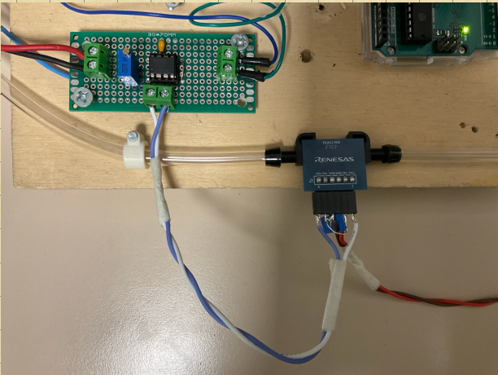
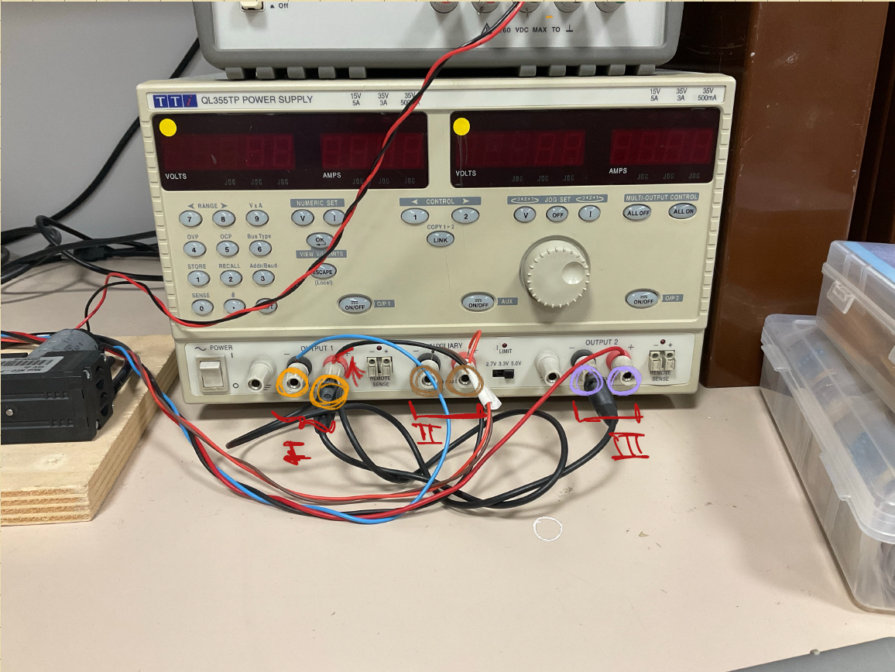
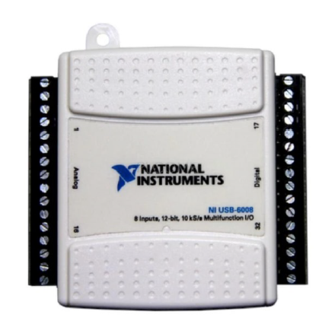
Hardware instrumentation used (II)
Signal conditioning circuit
Tti, ql355tp
USB-6008 DAQ
The signal conditioning circuit was specifically engineered to amplify the output signals from the analog sensor under calibration
Its purpose is to power the conditioning circuit’s differential amplifier and analog flow sensor.
It is responsible for digitizing the analog signals provided by the conditioning circuit.
Flow Transducer Calibration project
7
Notes:
un sensore di flusso d'aria, produce segnali elettrici (tensioni) molto deboli. sono così deboli che non permettono di misurare in modo affidabile quanto flusso d'aria sta passando.
Per di più, per evitare di rovinare una pompa dell'aria usata nell'esperimento, il flusso massimo è stato limitato, rendendo le variazioni di tensione ancora più piccole di quanto previsto dal produttore (15 mV).
i segnali grezzi del sensore sono troppo deboli per capire se c'è flusso d'aria e quanto è grande.
Per risolvere questo problema, è stato necessario usare un amplificatore differenziale.
L'amplificatore differenziale fa proprio questo: prende due segnali in ingresso (uno da TP1 e uno da TP2) e amplifica la differenza tra di essi, ignorando le tensioni comuni a entrambi
È stato scelto un chip specifico, il Texas Instruments INA128P
Questo amplificatore ha una caratteristica molto utile: il suo guadagno (cioè quanto amplifica il segnale) può essere regolato con un solo resistore esterno.
C'è una formula fornita dal produttore. L'amplificatore ha una resistenza interna fissa (50 kΩ), e il guadagno cambia in base alla resistenza che colleghi tra i pin 1 e 8.
Per regolare con precisione il guadagno, è stato usato un potenziometro
il potenziometro è stato collegato ai pin 1 e 8 dell'INA128P.
È stato regolato per avere una resistenza di guadagno di 100 Ω.
Con questa resistenza, il guadagno calcolato è di 500.
Questo significa che se la piccola differenza di tensione tra le due termopile è di pochi millivolt, dopo l'amplificazione sarà di centinaia di millivolt, un segnale molto più facile da misurare e analizzare.
DAQ
8 ingressi analogigi
2 uscite analogici ci sono anche DAC
12 I/0 digitali
12 bit dirisoluzone adc
Alimentatore via usb nessun alimentatore esterno
Contatore a 32 bit
Fornisce acnhe dell uscite di alimentazione 5V e 2.5 V

Slide 8
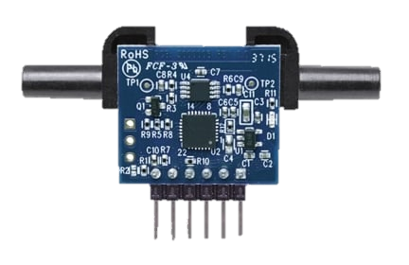
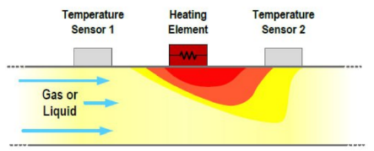
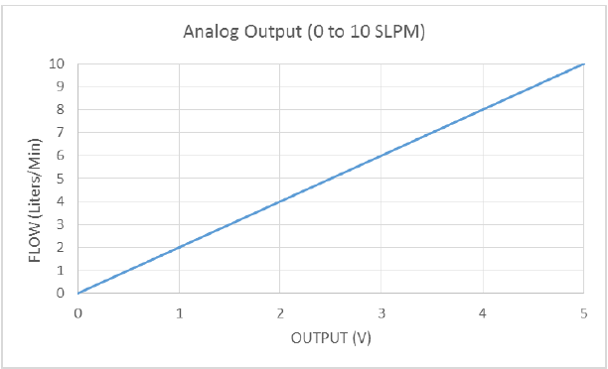
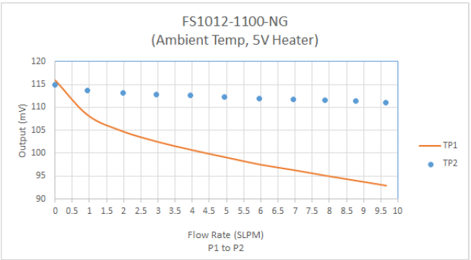
Flow transducers
FS-2012-1100-ng
Fs-1012-1100-ng
Reference Instrument
DUT
8
Notes:
Entrambi I sensori di flusso sono progettati per misurare la portata del flusso d’aria quindi la quantità di flusso d’aria nell’unità di tempo che attraverso la sezione trasversaledel tubo in PVC. (mL/min). Per poterne determinare il valore sfruttano il principio del calorimetro secondo cui : un fluido in movimento trasporta calore:
All’interno del sensore c’è:
Un microriscaldatore (element riscaldatore che genera calore)
Due termopile MEMS( che sono serie di termocoppie miniaturizzate.) una a monte del riscaldatore (dove entra flusso, prima) e una a valle (dopo riscaldatore da cui esce flusso).
Il riscaldatore centrale scalda l’area circostante il calore si distribuisce in modo simmetrico cioè due sensori di temperatura (T1 e T2) leggono temperature simili.
Quando c’è flusso, qundo inizia a fluire il flusso , quest’ultimo trascina il calore nella direzione del flusso. Cosa succede?
La termopila T1 (a monte) si raffredda di più,(fluido porta via calore) T2 (a valle) si scalda di più. (il calore si accumula lì))
Si crea una differenza di temperatura ΔT = T2 - T1.
La differenza di temperatura generata dal flusso crea una differenza di potenziale per effetto Seebeck.
Questa differenza di tensione VVV è direttamente proporzionale alla differenza di temperatura, e quindi al flusso del fluido.
Nonostante siano simili nel loro principio di funzionamento generano due segnali diversi:
- Il sensore FS_1012 genera un segnale di tensiona continua che varia con la portata , genera un’ uscita analogica mentre il sensore 2012 invia dati gia convertiti in numeri digitali quindii genera un segnale digitale

Slide 9
Calibration procedure
Current ramp
During the acquisition phase, different flow rate values are generated by modulating the amplitude of the current generated by the PSU, which is fed to the air-pump.
Real-time signal acquisition
Samples acquired can be visualised in two ways: either by plotting the samples during each acquisition on two dedicated waveform graphs, or by listing the present and past acquisitions in the form of tabulated values.
Data Analysis
The concern is on the statistical distribution of samples in each dataset acquired, whether or not the sensors’ measurements are affected by
Comparison
Calibration Curve
Calibration fundamentally involves comparing the output of the instrument under test (mass flow rate analog sensor) against the output of an instrument of known, higher accuracy (mass flow rate digital reference sensor)
The goal is to determine the analog sensor’s unique transfer function (or an accurate approximation), which describes how its electrical output relates to the actual physical quantity (airflow) it is measuring.
Hysteresis, and finding the maximum uncertainty from each sensor’s dataset
9

Slide 10
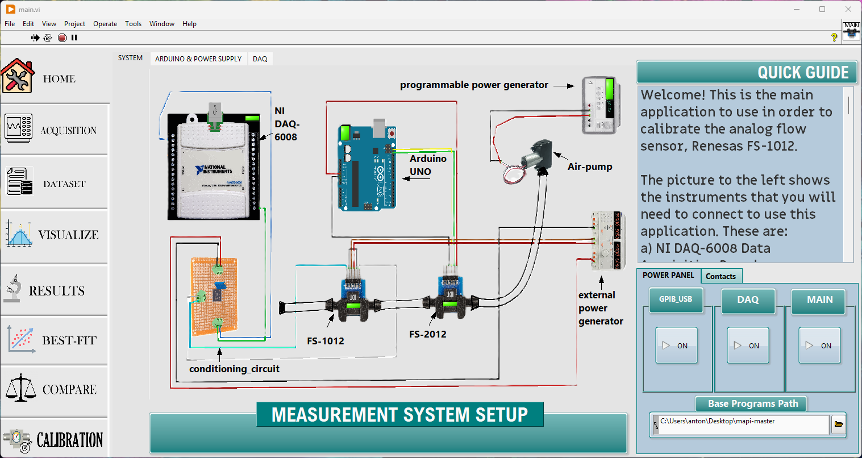
LabVIEW Virtual Instrument developed for Calibration Procedure
main VI
10

Slide 11
DEMO
11

Slide 12
main vi and its sub VIs
Main
Arduino_Serial_fsm
Daq_fsm
Agilent_GPIB_FSM
Arduino_FlowPump_Control
12

Slide 13
REsults
Calibration Dataset Analysis
Calibration Report
Hysteresis Verification
Calibration Curves
Standard Uncertainty Evaluation for each operating point
Combined Absolute Standard Deviation for the Automated Measurement System
13
Notes:
Verrano presentati i risultati ottenuti durante la procedura di analisi del set di dati di calibrazione
Dopo aver convalidato I 200 campioni per ogni punto testato(valore di Corrente che ha generato un determinato flusso . Quinidi 200 campioni per analogico e digitale )
Abbiamo 13 valori di Corrente Quindi abbiamo 8 dataset(salita1, salita2, discea1, discesa2 per entrambi Ii sensori) e ogni dataset ha 13 colonne e ogni Colonna è composta da 200 righe. Per ogni Colonna facciamo la media quindi avremo 13 medie , valore atteso (tensione del sensore analogico) con la sua deviazione standard con la rispetiva incertezza
Dopo l'acquisizione, per ogni dataset (fase ascendente e discendente) e per entrambi i sensori, vengono calcolati i valori attesi ($\Phī$) e le deviazioni standard ($\sigma\Phi$) delle misurazioni per ciascun punto operativo
quindi dopo aver acquisito e memorizzato tutti gli 8 dataset un passso findamentale per la procedura di calibrazione è verificare se le misurazioni sono affete da comportamento isterico quindi si deve confronta la devizaione massima con la
os'è l'Isteresi? L'isteresi è una "non linearità critica" che indica un effetto "memoria" del sensore. Significa che l'output del sensore a un dato valore di input può essere diverso a seconda che quel valore sia stato raggiunto aumentando (rampa ascendente) o diminuendo (rampa discendente) l'input
L'isteresi è confermata (o considerata significativa) se la deviazione massima supera in modo significativo l'incertezza combinata
In altre parole:
◦ Se $\Delta_{max}$ è molto più grande di $U_{combined}$, allora le differenze osservate tra la curva ascendente e quella discendente non sono solo dovute al rumore o alla variabilità delle misurazioni, ma indicano un reale comportamento isteretico del sensore [106, Conversation History].
Per il sensore FS-1012, la deviazione massima registrata tra due punti è di 63.2 mV, mentre l'incertezza combinata massima (calcolata con il metodo RSS) è di 1.74 mV. Poiché 63.2 mV è significativamente maggiore di 1.74 mV, questo indica la presenza di isteresi nel sistema.
• Per il sensore FS-2012, la deviazione massima tra due punti è di 688 mL/min, e l'incertezza combinata massima è di 18.3 mL/min. Anche in questo caso, la grande differenza indica un comportamento isteretico per il sensore
La validazione numerica dell'isteresi implica il confronto delle medie degli output del sensore a valori di input corrispondenti nelle fasi ascendenti e discendenti
è un passaggio cruciale nella procedura di calibrazione proprio perché serve a verificare la presenza di isteresi nelle misurazioni dei sensori. Senza quantificare l'incertezza, sarebbe difficile stabilire se le differenze osservate tra le misurazioni in fase di salita e discesa siano dovute a un reale fenomeno di isteresi o semplicemente alla normale variabilità (rumore) delle misurazioni.
Tracciamento delle Curve:
◦ La sequenza di input (valori di corrente) e i valori attesi calcolati per l'output di ciascun sensore (tensione per FS-1012, flusso per FS-2012) vengono utilizzati per generare i grafici delle curve ascendenti e discendenti
Le curve mostrano la relazione tra l'output del sensore (tensione in mV o flusso in mL/min) e la corrente in ingresso (mA)

Slide 14
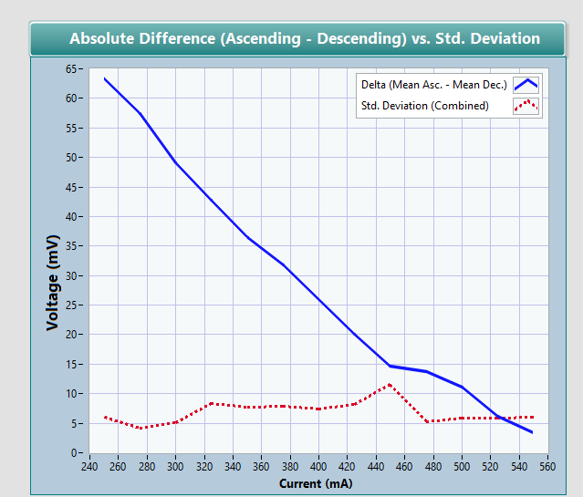
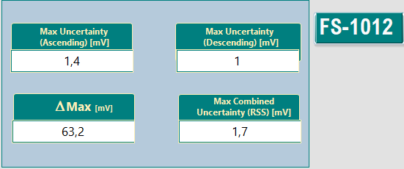
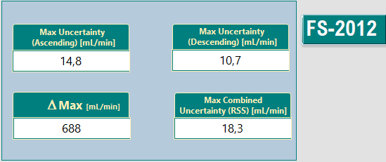
Results (I)
Hysteresis graph
FS-1012 Hysteresis test
FS-2012 Hysteresis test
Hysteresis: Comparison Graph, Maximum Deviation between two points and the Combined Standard Deviation (RSS) FS-1012
The maximum deviation recorded between two points is 63.2mV, indicating the presence of hysteresis in the system.
The maximum deviation between two points is 688 mL/min, indicating hysteretic behavior for this sensor as well.
14

Slide 15
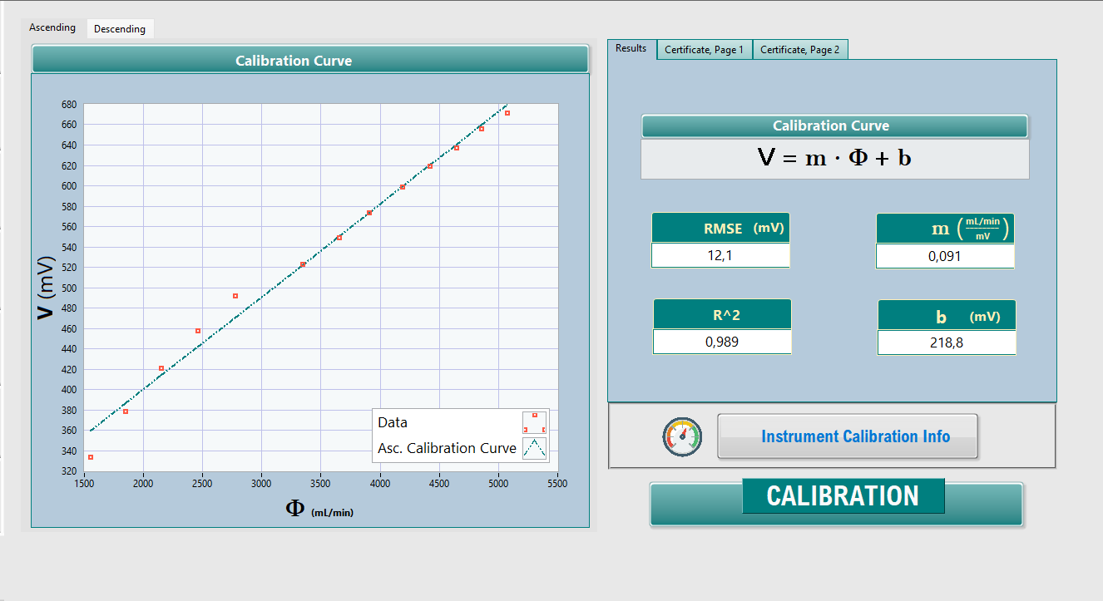
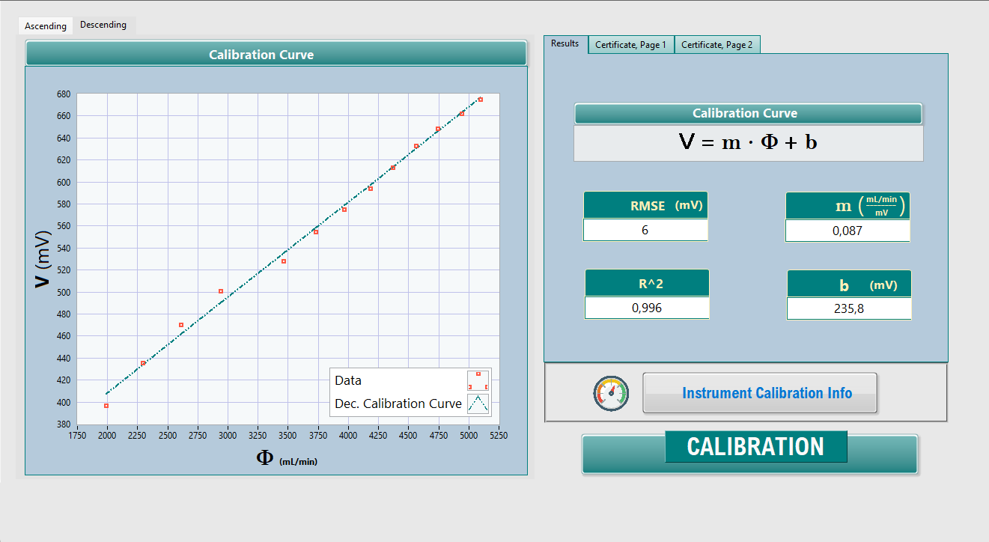
Results (II)
Ascending Phase dataset calibration curve: V = 0.091 ・ Φ + 218.8
descending Phase dataset calibration curve: V = 0.087 ・ Φ + 235.8
The coefficient of determination, R2-square, is calculated to be 0.989. This value, although high, is evidence of slight curvature, hence deviation of collected data from the linear model.
The coefficient of determination, R2, is calculated to be 0.996. This high value indicates an excellent fit of the calibration curve to the measured data, suggesting that the model reliably represents the relationship between the inputs and outputs.
15

Slide 16
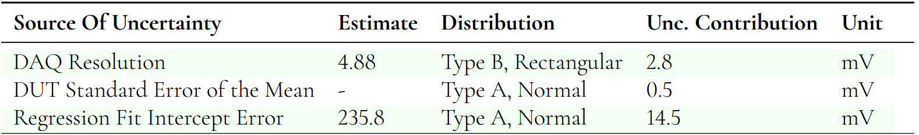
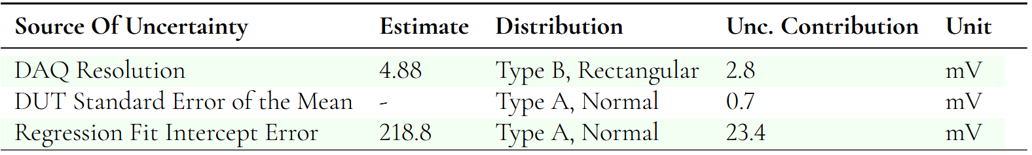
Uncertainty budgets
Descending Datasets
Combined Absolute Uncertainty (%FSO): 2.2% Expanded Uncertainty (k=2) = 4.4%
Ascending Datasets
Combined Absolute Uncertainty (%FSO): 3.5% Expanded Uncertainty (k=2) = 7%
16

Slide 17
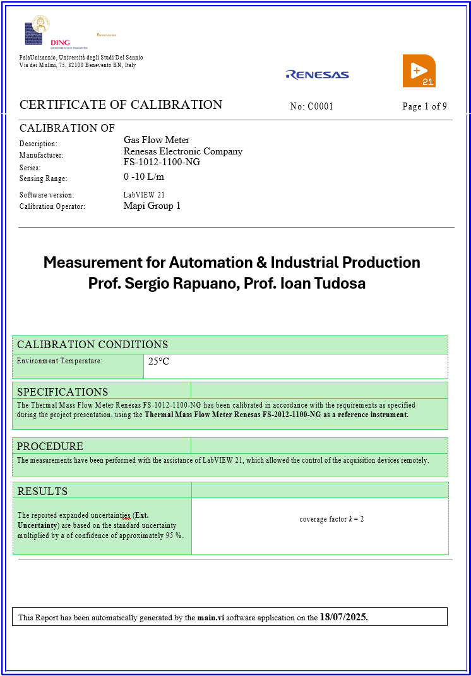
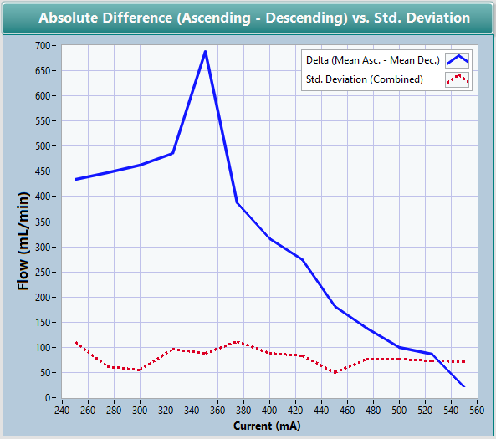
Summary
The datasets collected during the testing phase of this project were analysed with these subVIs. The analysis revealed that both sensors are affected by Hysteresis. The comparison between the two sensors’ output curves, during the ascending and descending phases, revealed that there is a relationship between the two transducers’ outputs. This relationship has been estimated by linear regression, which in both the ascending and descending phase dataset resulted in an acceptable approximation.
To quantify the measurement system overall uncertainty, and to provide a report of the expected values and standard uncertainties for each operating point, a calibration report was generated
17

Slide 18
Thank you
Antonio Pedicini Miriam Paradiso Hamza Mekni Omid Moradiarshad

